Slide 1
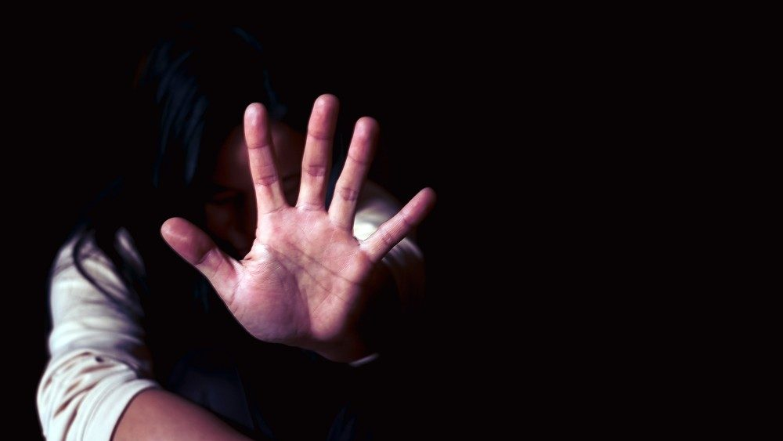

Policía Nacional
LA VIOLENCIA DOMÉSTICA
Por:
Licda. Irma Guevara

Slide 2


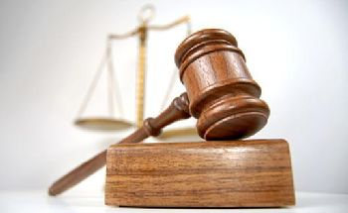

VIOLENCIA DOMÉSTICA
SEÑALES:
LEGISLACIÓN
RECOMENDACIÓN

Slide 3

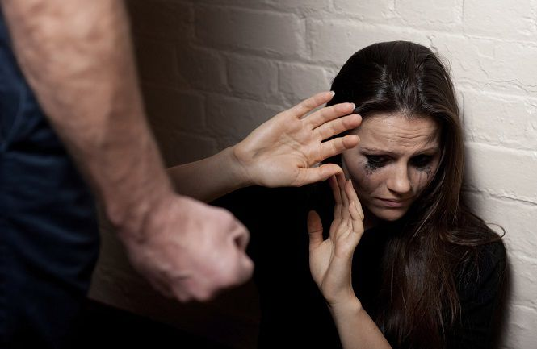
Violencia Física:
Te empuja, aruña, muerde y/o hala el cabello.
Te golpea o pega en la cara o cualquier parte del cuerpo.
Te ha herido con objetos cortantes o arma de fuego.

Slide 4



Slide 5

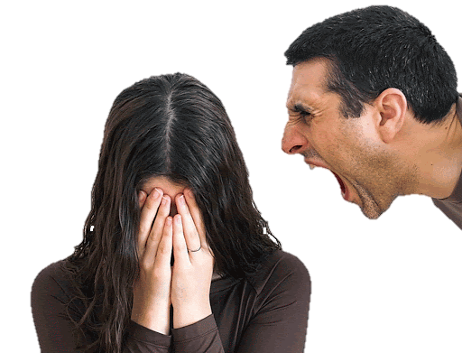
Violencia Psicológica:
Te llama constantemente o te manda mensajes de chats, preguntando dónde estás y con quién, inclusive en horas laborales.
Te dice que ropa o vestido usar y cuál no.
Te ameza
Te revisa el celular y/o correo electrónico, y te reclama por las llamadas o mensajes que recibes.
Te humilla ridiculiza en privado o delante de otras personas.

Slide 6



Slide 7
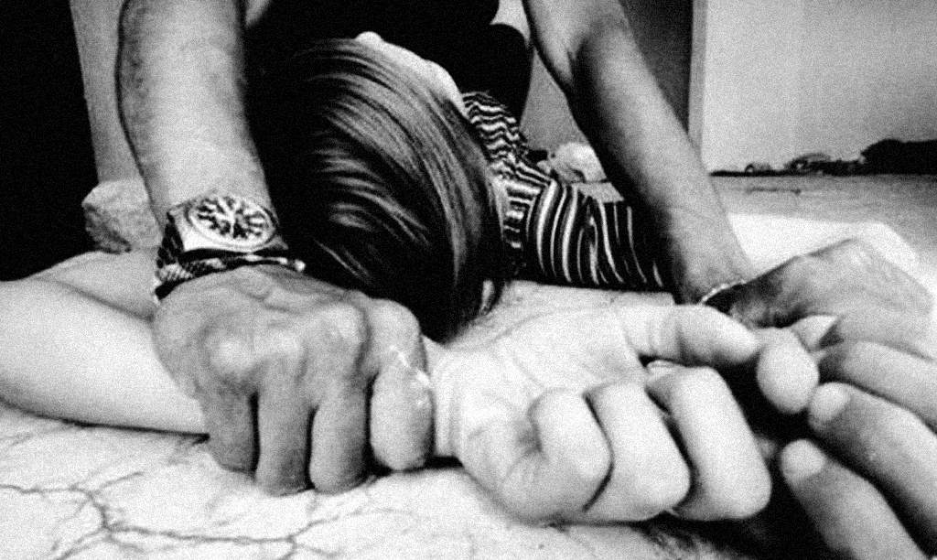
Violencia Sexual:
Te obliga a tener relaciones sexuales.
Prohíbe que uses métodos anticonceptivos (Condón, pastillas, inyecciones).
Volver

Slide 8

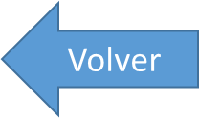
Recomendaciones:
No te aísles, ni te quedes callada:
Cuéntale tu situación a una persona de tu confianza, ya sea familia, amigas(os), compañeras(os) de estudio, trabajo, vecinos.
Busca información:
Puedes llamar de manera anónima o acudir a cualquier sede del Instituto Nacional de la Mujer o a la Defensoría del Pueblo, donde te orientarán sobre las alternativas que tienes disponibles.
Elabora un plan de emergencia:
Memoriza (no lo escribas) el número de teléfono de la policía o de una persona cercana para llamarle en casos de urgencia.
Registra los hechos de violencia:
Escribe en una libretita, las cosas que te han pasado y coloca las fechas.

Slide 9
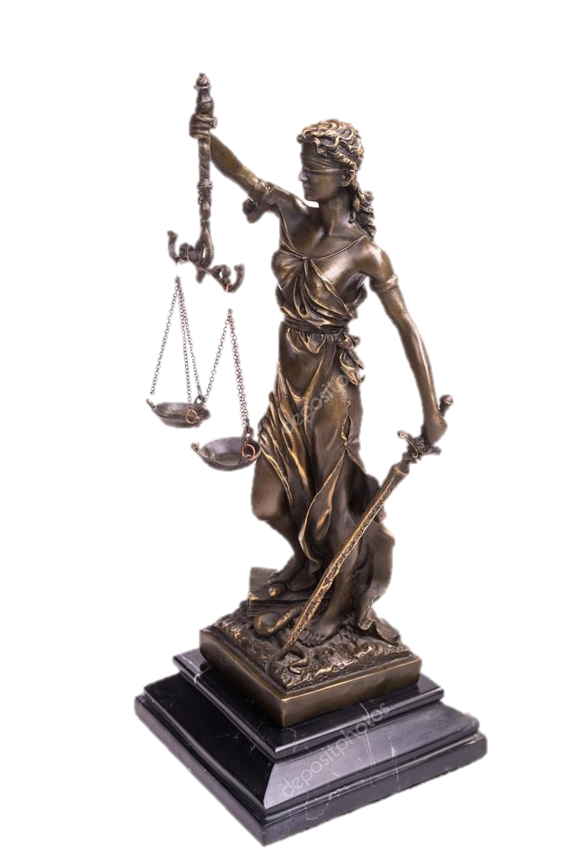


Legislación:
Ley No. 82 de 24 de Octubre de 2013.
Artículo 13: Las mujeres tienen derecho a una vida digna y libre de violencia física, sexual, psicológica y patrimonial, a la intimidad, a no ser sometidas a tortura o tratos crueles y degradantes ni a cualquier forma de discriminación. También tienen derecho a la igualdad real y efectiva, a la libertad y autonomía, al libre desarrollo de personalidad, a la salud, física, mental, sexual y reproductiva y a la seguridad personal, además de los derechos reconocidos en la ley o en los tratados y convenios internacionales ratificados por la República de Panamá.

